Slide 1



PONENTE:
Lic. Soledad Ámbar Ávila

Slide 2
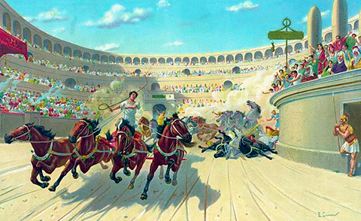
ACTIVIDAD FISICA
En el antiguo Egipto, los sacerdotes utilizaban la AF como parte de sus rituales, con el objetivo de curar y sanar a los enfermos.
En la antigua Grecia adquirió gran importancia hasta el punto de construirse gimnasios y palestras para su práctica.

Slide 3

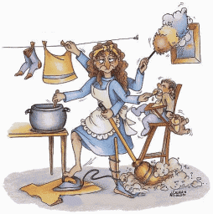
¿QUÉ ES ACTIVIDAD FISICA?
AF es cualquier actividad que involucre movimientos significativos del cuerpo, o de los miembros, y todos los movimientos de la vida diaria.

Slide 4
La AF hace referencia al movimiento, al cuerpo y a la práctica humana.
Tiene tres dimensiones: biológica, personal y sociocultural.
“La actividad física es cualquier movimiento corporal intencional, realizado con los músculos esqueléticos, que resulta en un gasto de energía y en una experiencia personal, y nos permite interactuar con los seres y el ambiente que nos rodea”

Slide 5
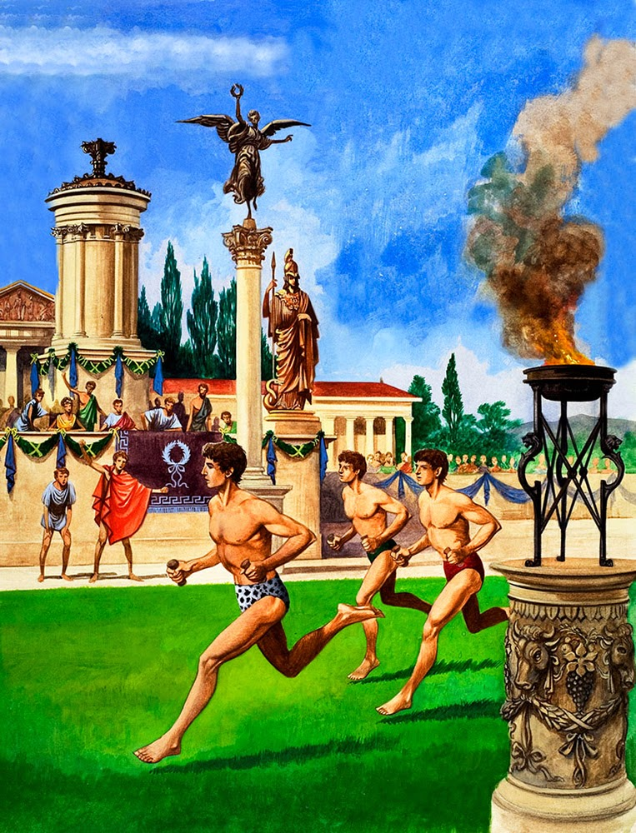
ACTIVIDAD FISICA ADAPTADA
EVOLUCIÓN
A finales del siglo XVIII, “Ling involucró los aspectos anatómicos y fisiológicos en el desarrollo de un sistema de ejercicio sistemático en la prevención y tratamiento de defectos físicos y enfermedades”

Slide 6
A MEDIADOS DEL XX
Se fundó el Hospital Stoke-Mandeville en Inglaterra (1945), donde se realizaba un programa de rehabilitación para las personas con lesiones de médula espinal con un nuevo enfoque, el cual incluía el deporte y la actividad física.
En 1948, el profesor Guttmann creó los primeros juegos de Stoke Mandeville, que, para 1952, se convirtieron en un evento Internacional, que fue el precursor de los actuales juegos paralímpicos.

Slide 7
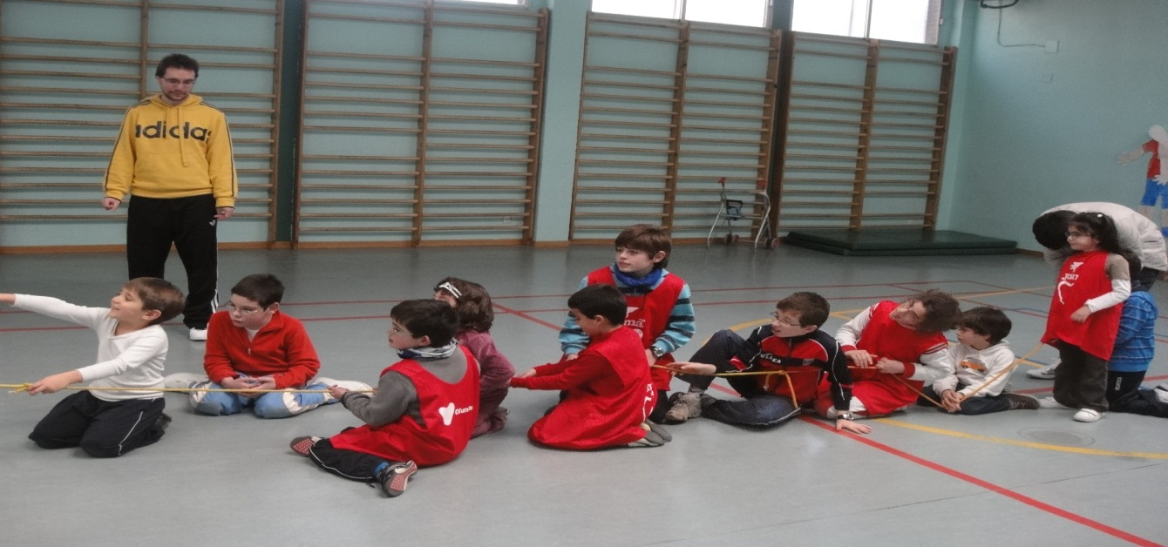
DEFINICIÓN DE ACTIVIDAD FÍSICA ADAPTADA (AFA)
(DePauw y Doll Tepper, 1989), La Actividad Física Adaptada (AFA) se define como “todo movimiento, actividad física y deporte en los que se pone especial énfasis en los intereses y capacidades de las personas con condiciones limitantes, como discapacidad, problemas de salud o personas mayores”

Slide 8
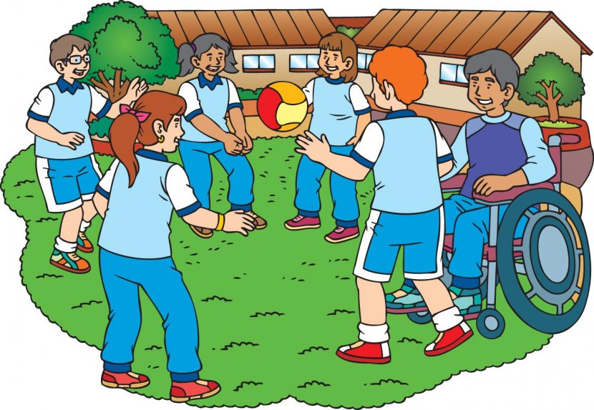
DEFINICIÓN DE ACTIVIDAD FÍSICA ADAPTADA (AFA)
Es una actividad física que se adapta a las personas con algún tipo de limitación física como la discapacidad, incluyendo la edad avanzada. Este tipo de actividad favorece la integración de estas personas en un estilo de vida saludable a través de esta práctica deportiva (Bernal, 2001).

Slide 9
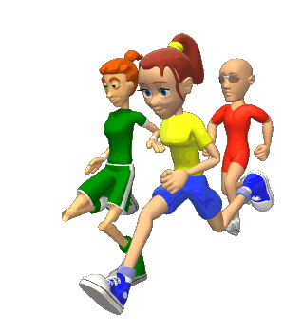
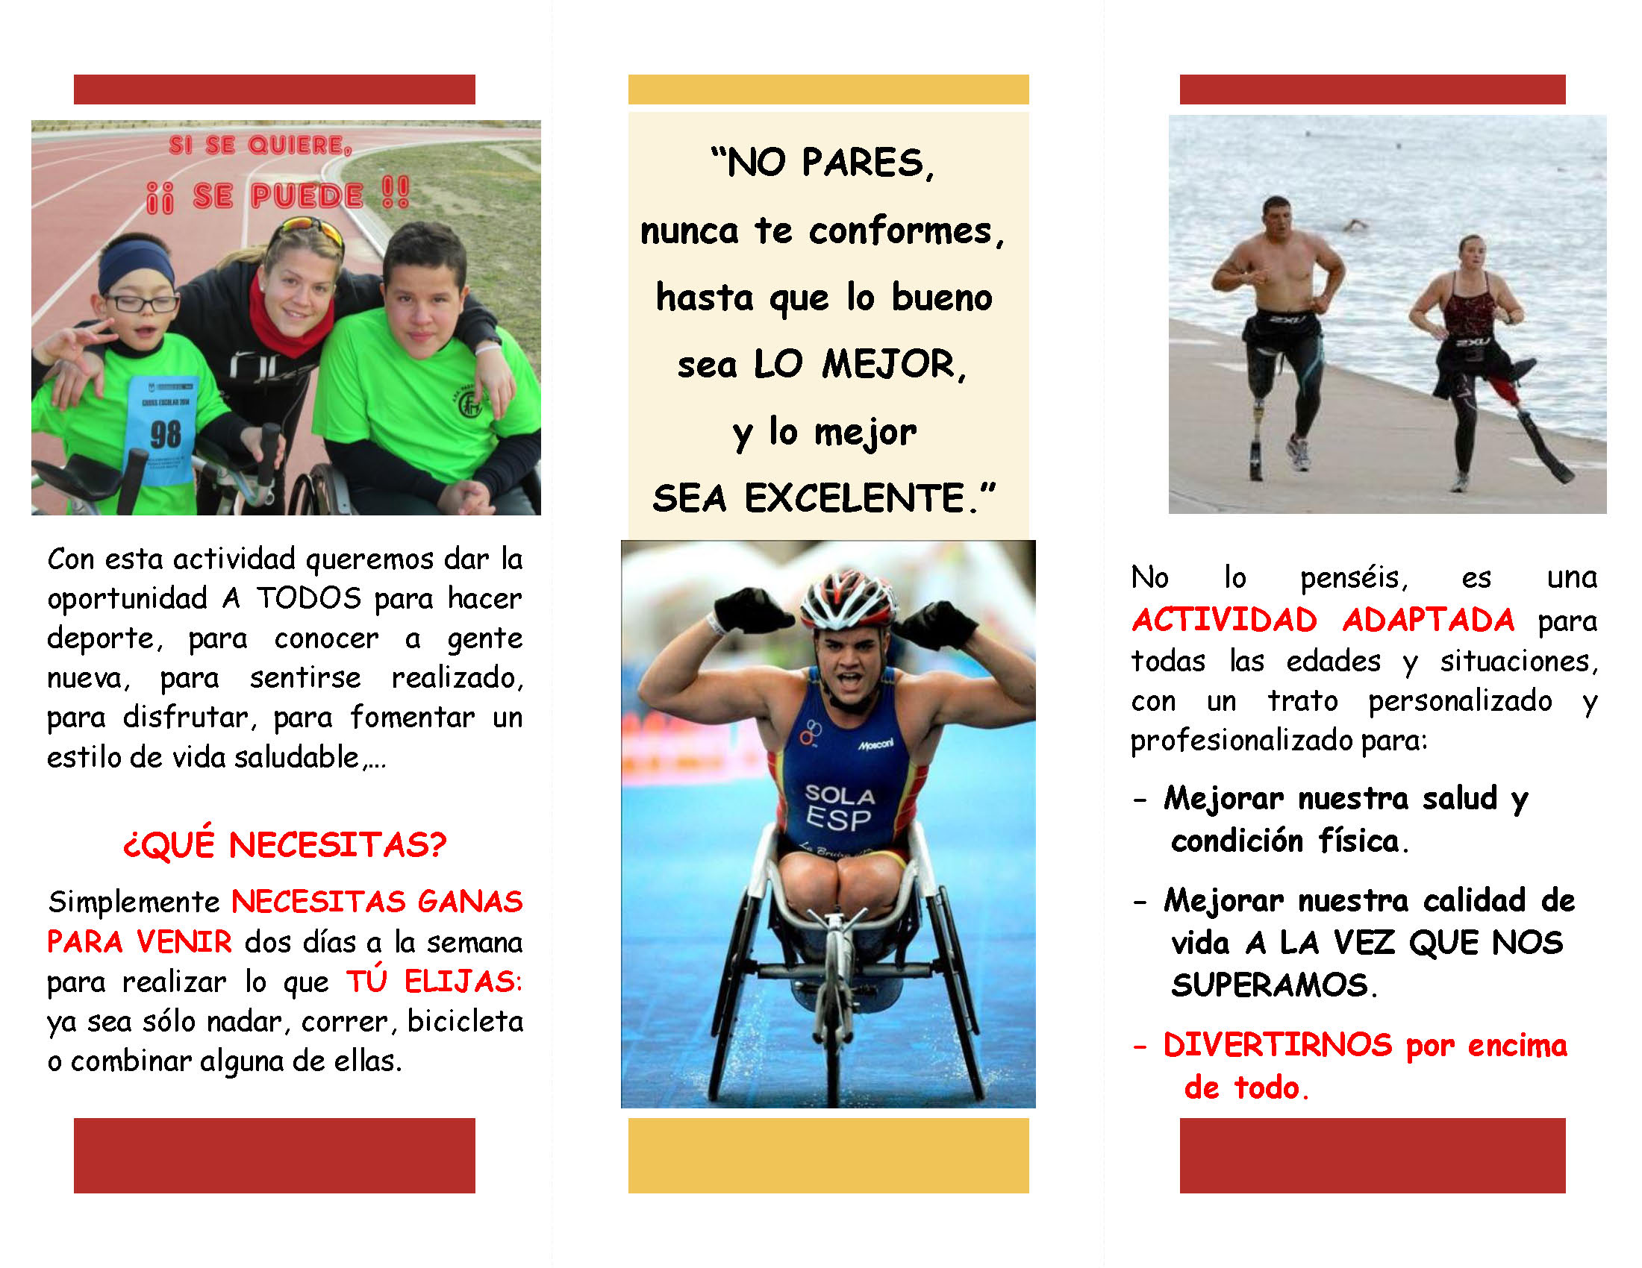
CARACTERISTICAS DE LA (AFA)
Es de recoger todos los ámbitos de intervención que no abarca la actividad física normal. Este tipo de actividades tienen los mismos objetivos que la actividad normal (García de Mingo, 1992).

Slide 10
DIRIGIDA A PERSONAS CON:
DISCAPACIDAD
INSUFICIENCIA RESPIRATORIA
TRANSTORNOS CARDIACOS
PATOLOGIA A NIVEL OSEO Y MUSCULAR

Slide 11
OBJETIVOS DE LA ACTIVIDAD FISICA ADAPTADA (AFA)
Ayudar al practicante a lograr la adaptación y equilibrio psicológico que requiere su impedimento.
Capacitar al usuario para la comprensión del impedimento, así como de las posibilidades de movimiento.
Facilitar la adaptación a sus posibilidades y compensación física.
Facilitar su independencia y autonomía.

Slide 12
BENEFICIOS DE LA AFA
Aumento de la resistencia a la fatiga e incrementa la capacidad del trabajo físico y mental.
Ayuda a combatir la ansiedad, depresión y estrés
Mejora la capacidad para conciliar el sueño.
Compartir actividades con amigos y familiares contribuyendo a mejorar aspectos sociales.
Tonifica los músculos e incrementa la fuerza muscular.
Mejora el funcionamiento de las articulaciones.

Slide 13
CLASIFICACIÓN DE LA AFA
REHABILITADORA
TERAPEUTICA
RECREATIVA
DEPORTE COMPETITIVA

Slide 14
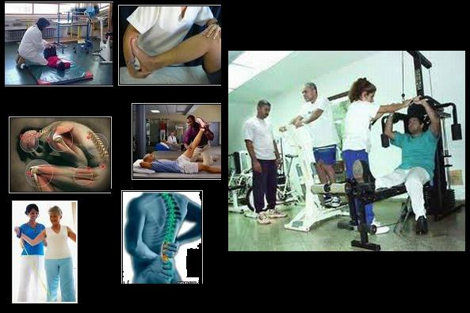
ACTIVIDAD FISICA REHABILITADORA
Su objetivo es dotar a la persona de la movilidad suficiente para que pueda adaptarse a su entorno y llevar una vida plena.

Slide 15
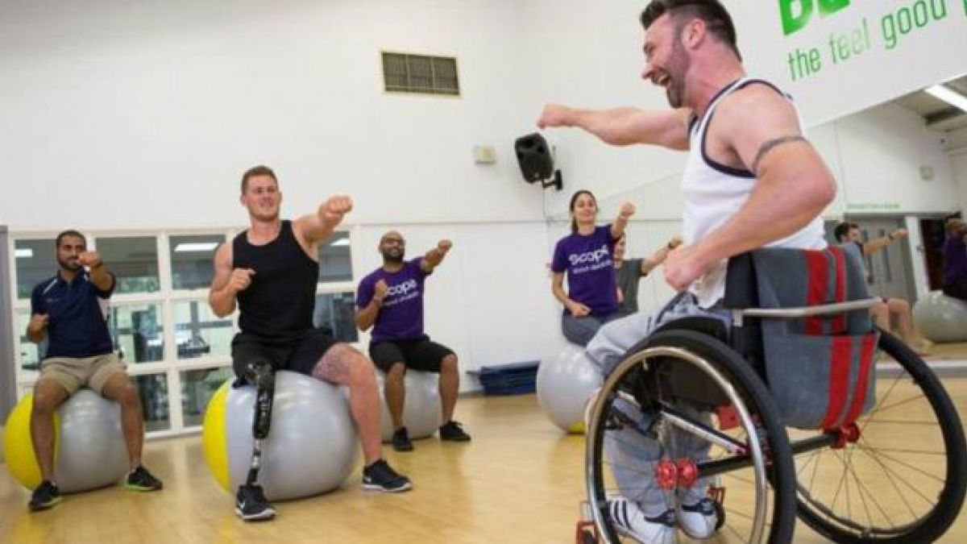
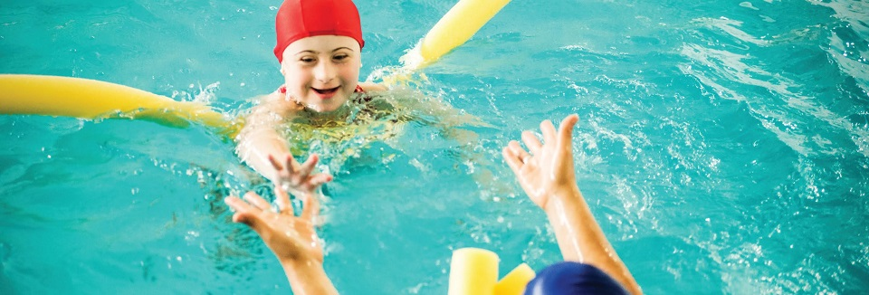
ACTIVIDADES FÍSICAS TERAPÉUTICAS ADAPTADAS
Perfeccionar aquellas cualidades que se han ido desarrollando durante la rehabilitación.
Se valen de juegos y deportes adaptados.

Slide 16
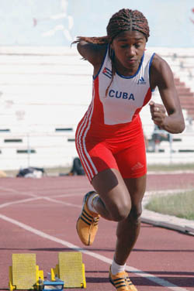
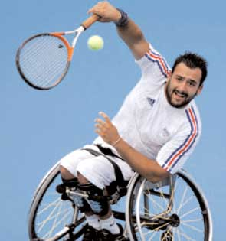
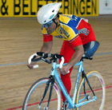
DEPORTE COMPETITIVO
Practica individual que requiere entrenamiento, disciplina, superación y respeto a las reglas.

Slide 17
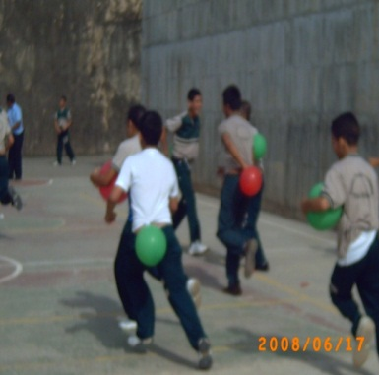
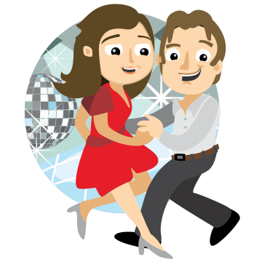
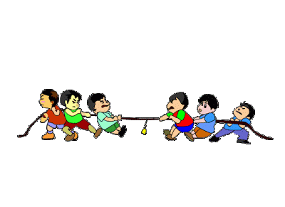
ACTIVIDADES FÍSICAS RECREATIVAS
Se caracterizan por realizar actividades que brindan diversión y satisfacción.
OBJETIVOS
Contribuye al desarrollo físico y psicológico del practicante.
Establece la integración social.
Fomenta la formación de valores.
Ayuda al practicante a ser mas útil.

Slide 18
JUEGOS ADAPTADOS
DISCAPACIDAD MOTORA
Nombre del juego: eslálom con balón.
Objetivo: realizar la habilidad de lanzar y manifestar el trabajo en equipo.
Materiales: un balón por cada jugador, una canasta de básquet y 6 conos por equipo.

Slide 19
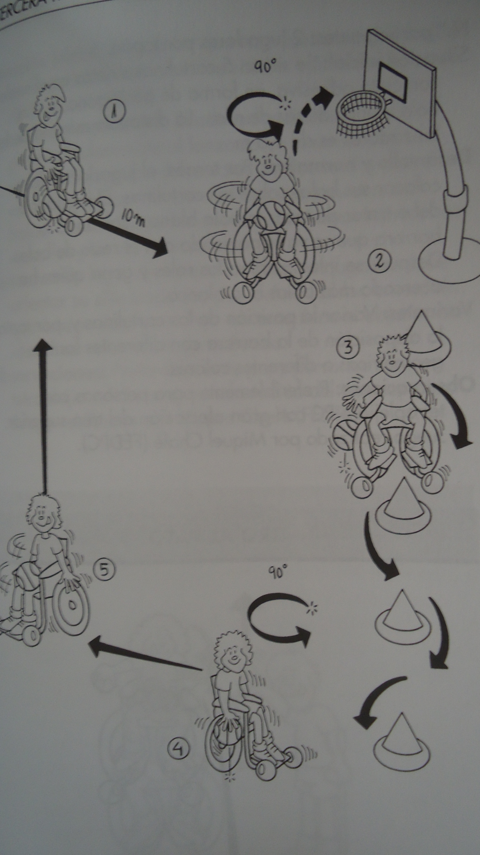

Slide 20
JUEGOS ADAPTADOS
DISCAPACIDAD FISICA
Nombre del juego: Cara o Cruz
Contenido Principal: Habilidades Motrices básicas y velocidad.
Desarrollo: Una vez que se forman equipos de 10 jugadores, se deben situar separando las filas con una distancia aproximado de 2m. A continuación el profesor asigna nombres a cada grupo “cara” o “cruz”. La actividad consiste en que si este dice cara o cruz el equipo que se llame así tiene que intentar atrapar a los integrantes del otro equipo.

Slide 21
BIBLIOGRAFIA
Pérez Tejero, Javier, Reina, Vaillo, Raúl, Sanz Rivas, David, (2012). Actividad Física Adaptada para personas con discapacidad en España: perspectivas científicas y de aplicación actual.
Bernal, J., Martínez-Ferrer, J. O. y Guerra, M. (2010). El análisis de los procesos de integración a nivel federativo desde las buenas prácticas investigación aplicada. Ponencia invitada en la I Semana del Deporte Inclusivo. Madrid: Centro de Estudios sobre Deporte Inclusivo, INEF/ UPM y Fundación Sanitas.

Slide 22
La discapacidad no te define; te define como haces frente a los desafíos que la discapaciddad dte presenta.
Jim Abbott

Slide 23
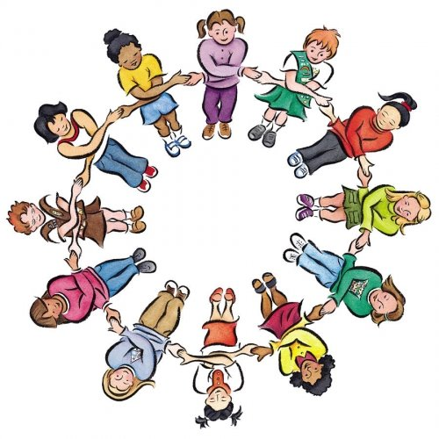
GRACIAS

